Slide 1


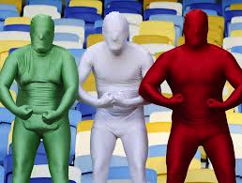

Elezioni 2013 mai più IT-Alieni

Slide 2

Il lavoro al tempo di Ryanair dallo stage alla pensione

Slide 3
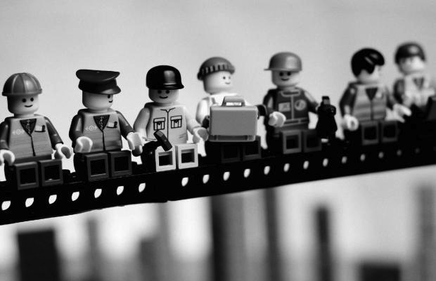
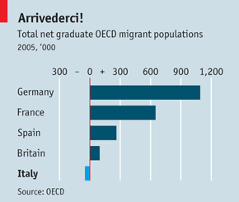
Il lavoro al tempo di Ryanair
Fuga dei cervelli? Saldo negativo. Però solo l’1% degli studenti parte in erasmus metà della media europea, al Nord il doppio che al Sud.
Fermare la fuga o internazionalizzare l’Italia?
La PA e le società italiane esportano all’estero i malcostumi italiani (su tutti, lo stage MAE/CRUI non pagato). La Riforma Fornero rimanda la regolazione a livello regionale. E all’estero?
Stage regolati e “garanzia giovani”. Ce lo chiede l’Europa?
“Se dovessimo dare la simulazione della pensione ai precari rischieremmo un sommovimento sociale”. In più per la generazione Ryanair ogni Stato Membro pagherà una pensione basata sui contributi versati nel singolo paese. Totale? Poco + poco
Chi pensa agli “esodati” del 2050?

Slide 4

Diritti di Cittadinanza tra fisco e Consolati

Slide 5

Diritti di Cittadinanza
4,2 milioni di iscritti all’Anagrafe italiana residenti all’Estero (AIRE)
2,2 milioni in Europa, 280 mila in Belgio
Cittadini residenti da almeno 12 mesi all’estero
Mobilità e precarietà scoraggiano l’iscrizione
Quale possibile riforma dell’AIRE e del sistema di voto all’estero?
Nell’ultima legislatura, rete consolare MAE razionalizzata, servizi ridotti
Nel 2011, 1000 docenti e 81 mila studenti coinvolti in 5600 corsi di lingua
Progressiva passaggio dal MAE a ENTI esterni
Su quali servizi per gli italiani all’estero è necessario investire?
Dal 2012, Imposte Valore Immobili e Attività Finanziarie all’Estero
Esigibile solo in Europa
Detrazione prima casa limitata a dipendenti stato italiano
Come avere un’imposizione fiscale all’estero più equa?

Slide 6
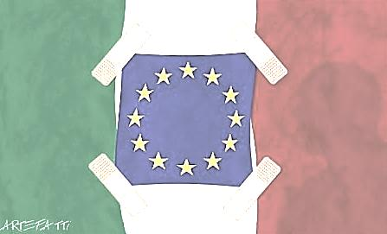
L’Italia in Europa oltre il bilancio, verso l’Europa politica?

Slide 7

L’Italia in Europa
Programmazione 2014-2020 ridotta a 960/908 miliardi €
2012: Italia contributore netto UE per 6,5 miliardi €
→ Il Governo Monti rivendica minor contributo di 550 milioni € l’anno
Modifichereste l’accordo sul bilancio? Come? Dove spendere di più o dove tagliare?
Fondi strutturali 2007-2013: 376 Miliardi €, 29 Miliardi per l’Italia
18 Miliardi spesi (cofinanziamento + fondi UE) – 9 miliardi nel 2012
Al 31/12/2012, l’Italia aveva 37% spesa certificata (al 31/12/2011 era 20%)
Come intervenire per migliorare qualità e quantità della spesa?
Nel 2014, il Presidente della Commissione sarà espressione della maggioranza nel Parlamento Europeo
Ogni Stato Membro manterrà un commissario che lo rappresenta
Le minoranze di blocco e il diritto di veto non saranno superati
Da dove cominciare per rafforzare la dimensione politica dell’Europa? Siete a favore di una Commissione europea politicamente orientata?

